Slide 1
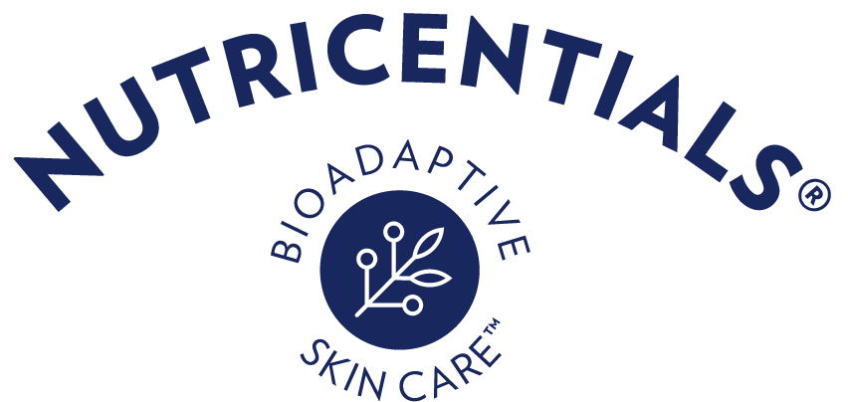

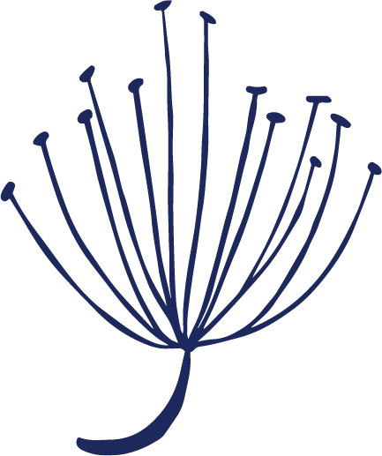



EL PODER DE LA NATURALEZA
EN TU PIEL

Slide 2
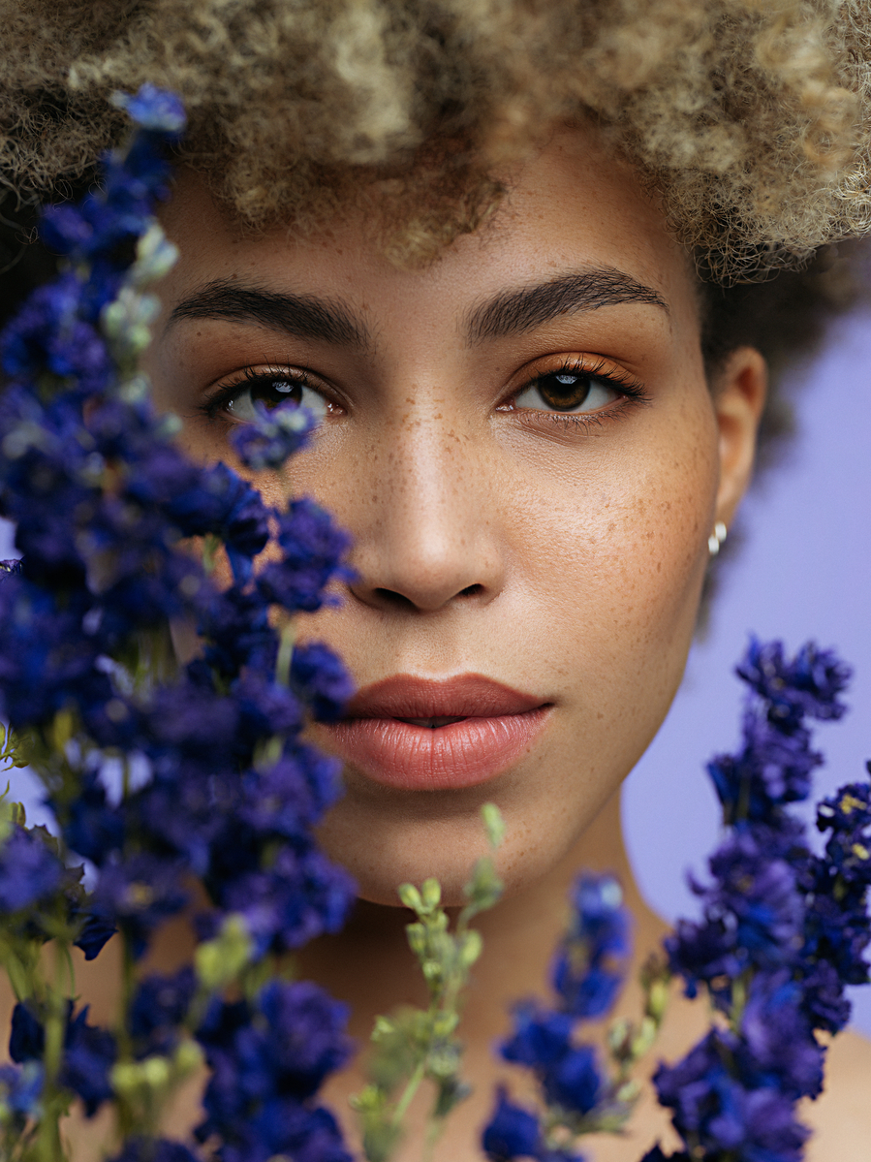



CRECIMIENTO
DEL MERCADO
El mercado de productos para el cuidado de la piel del rostro anuncia un crecimiento continuo en los próximos años y constituye una gran oportunidad para beneficiarse del poder adquisitivo de las generaciones más jóvenes.

Slide 3
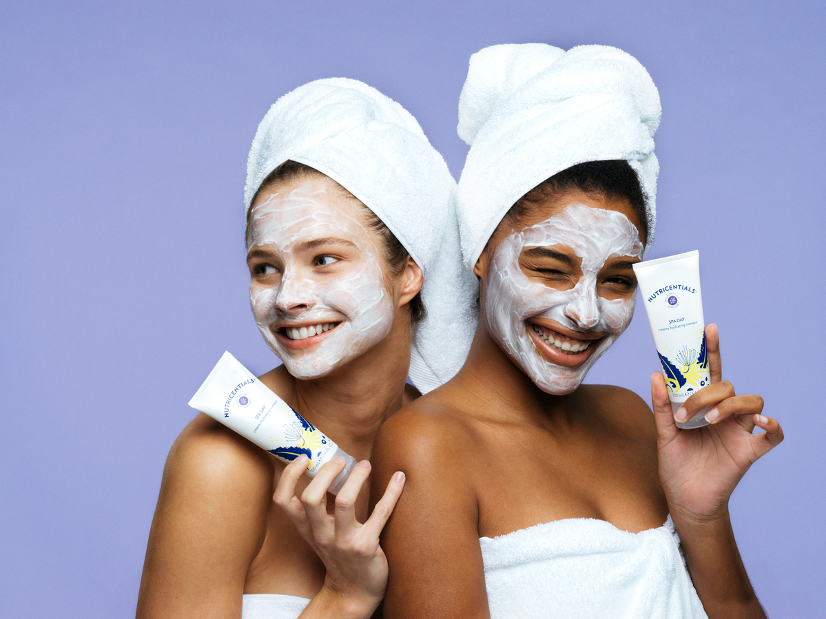
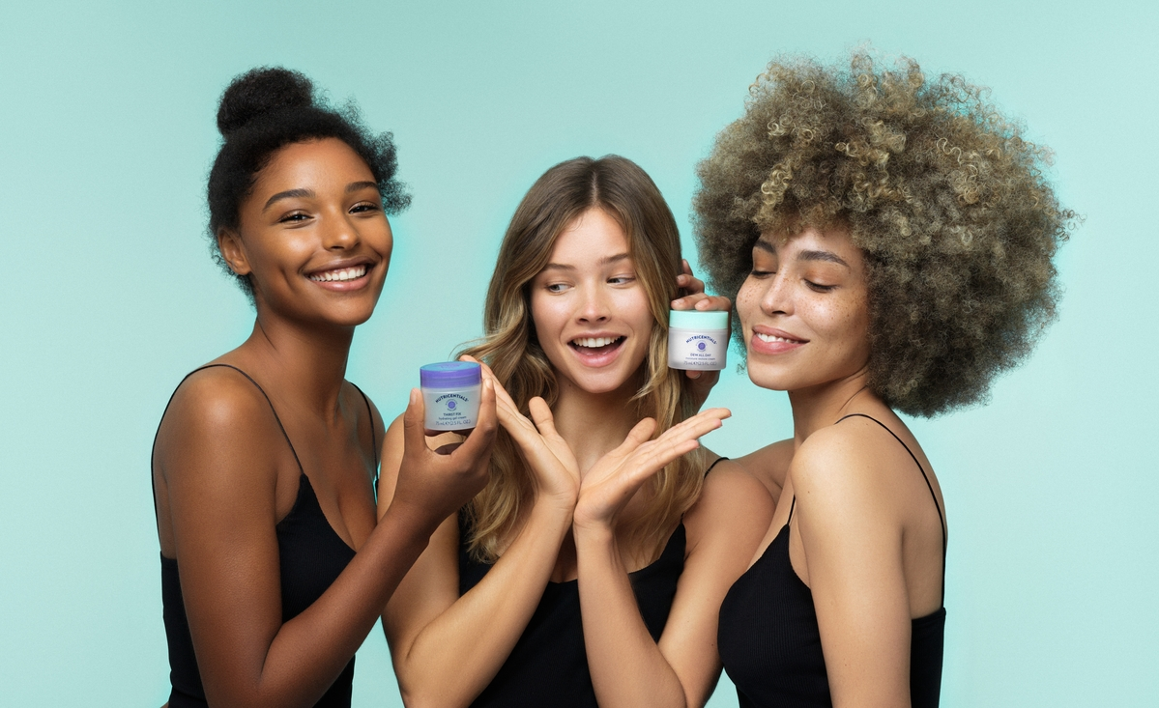


El cuidado de la piel es la categoría de belleza y de cuidado personal más amplia, con un volumen de mercado de 135 mil millones de dólares.
Se estima que el mercado de la belleza a nivel global alcanzará los 638 mil millones de dólares para 2023.
El cuidado facial domina el mercado, con un ​valor de 104 mil millones de dólares.

Slide 4
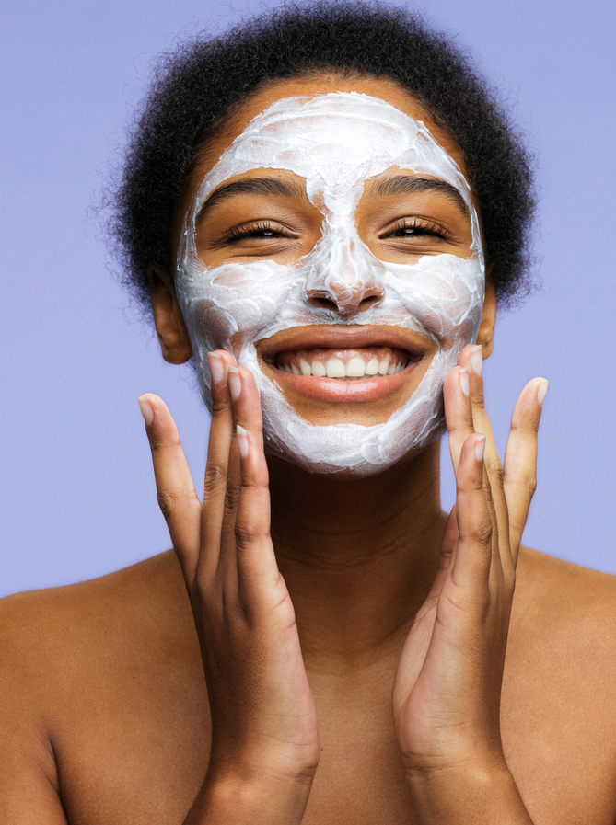
TENDENCIAS
La contaminación es una gran amenaza para el planeta y para la piel.
La sensibilización de los consumidores sobre estos temas impulsa el crecimiento del mercado.
El volumen del mercado global de productos anticontaminación o de protección para el cuidado de la piel fue de 9070 millones de dólares en 2018 y sigue creciendo.
Las búsquedas en línea de este tipo de productos aumentaron un 73 % durante el pasado año.**

Slide 5
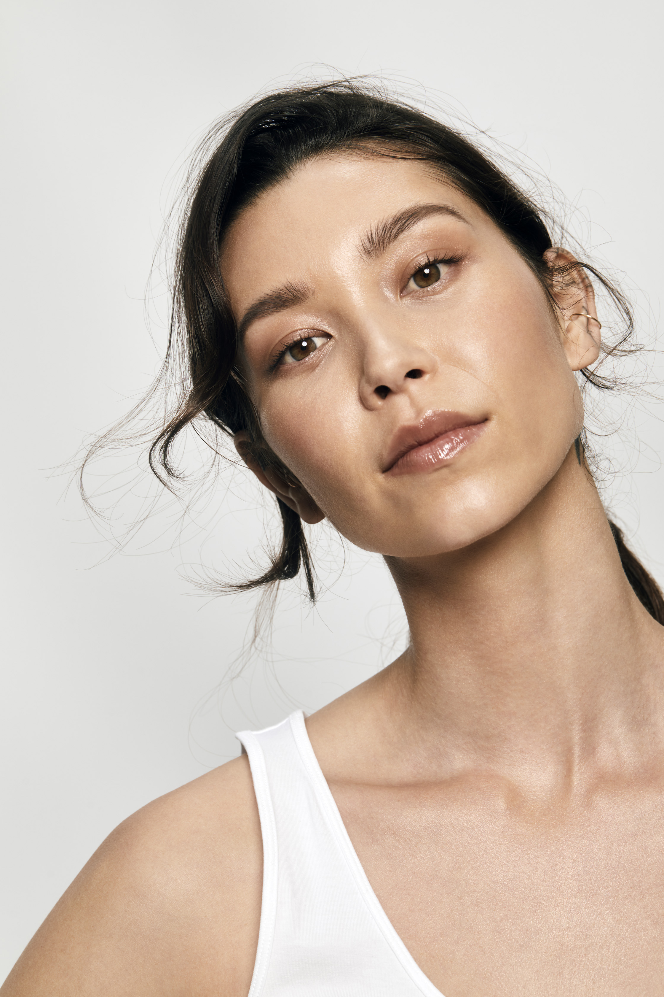
CONOCE LO QUE ESTÁN BUSCANDO AHORA EN EL CUIDADO DE LA PIEL:
Luminosidad
Control de la grasa
Suavidad
Hidratación
Aspecto radiante
Frescura
Tono
de piel
Notes:
Source: Lightspeed/Mintel
Glowing Skin: 6600
Radiant Skin: 480
Hydrated skin: 480
Skin Softness: 260
Pores: 9900 :> Skin conditions, skin tones
Pimples: 9900 => skin breakouts, Blemish
Dry skin: 6600
Oily Skin: 4400

Slide 6
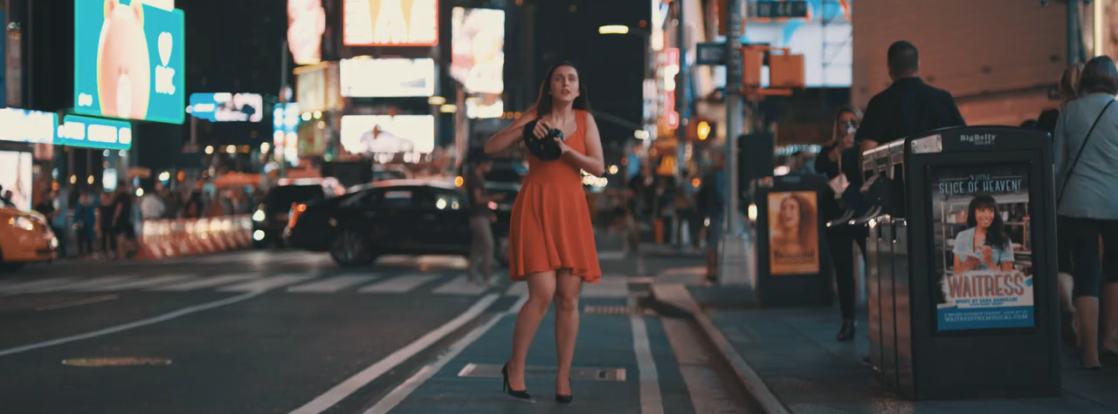
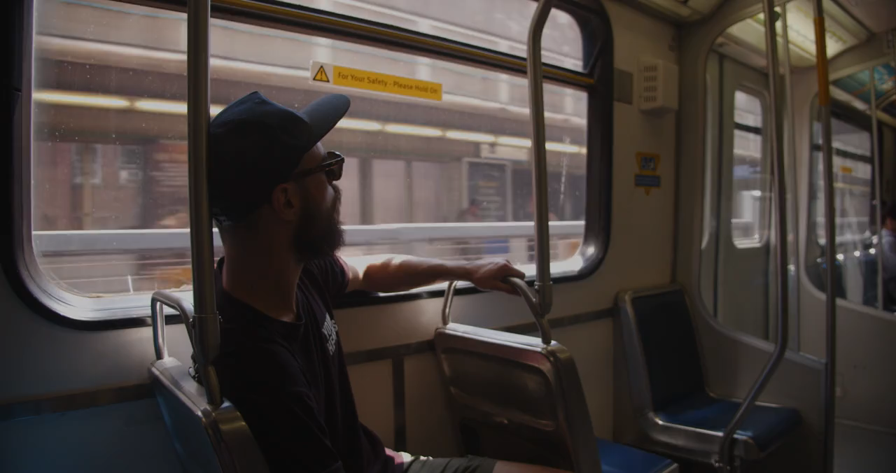
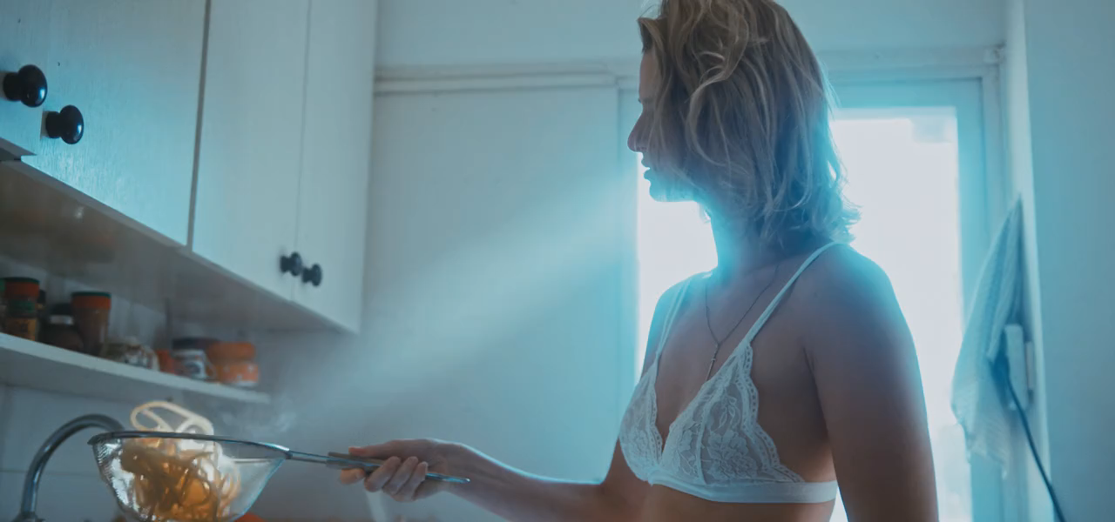
Cada día, nuestra piel se enfrenta al estrés de la contaminación, los rayos UV e incluso a la falta de sueño.
Por eso creamos Nutricentials.
Combinación perfecta entre ciencia innovadora y naturaleza:
  Tomamos el poder y la resiliencia de las plantas bioadaptables que sobreviven en las condiciones más extremas y las convertimos en compuestos beneficiosos para la piel.
Juntos ayudan a que tu piel se enfrente a todo lo que el mundo moderno te imponga.

Slide 7
¿QUÉ ES NUTRICENTIALS?
La naturaleza nos regala maravillas y qué mejor que aprovecharlas al máximo.
Es increíble ver crecer plantas y flores en entornos altamente extremos. ¿Por qué? Tienen la habilidad de adaptarse. Y tú también.
Ese es el valor de Nutricentials. Te da el poder de la naturaleza en tu piel. Es un balance entre ciencia exclusiva e ingredientes naturales logrando un cuidado de la piel bioadaptable que te protege y se adapta A TI.

Slide 8
El poder de la naturaleza en tu piel: Nutricentials combina lo mejor de la ciencia e ingredientes naturales
HydraFlex: mezcla inteligente que brinda hidratación de acuerdo a lo que tu piel necesita.
Protección adicional: dos hidratantes con FPS 30 contra rayos UVA/UVB y además contra los rayos de LUZ AZUL
Sustentabilidad: En empaques e ingredientes.
4
PUNTOS
CLAVE
DE

Slide 9
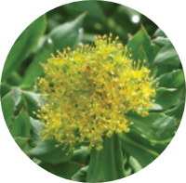
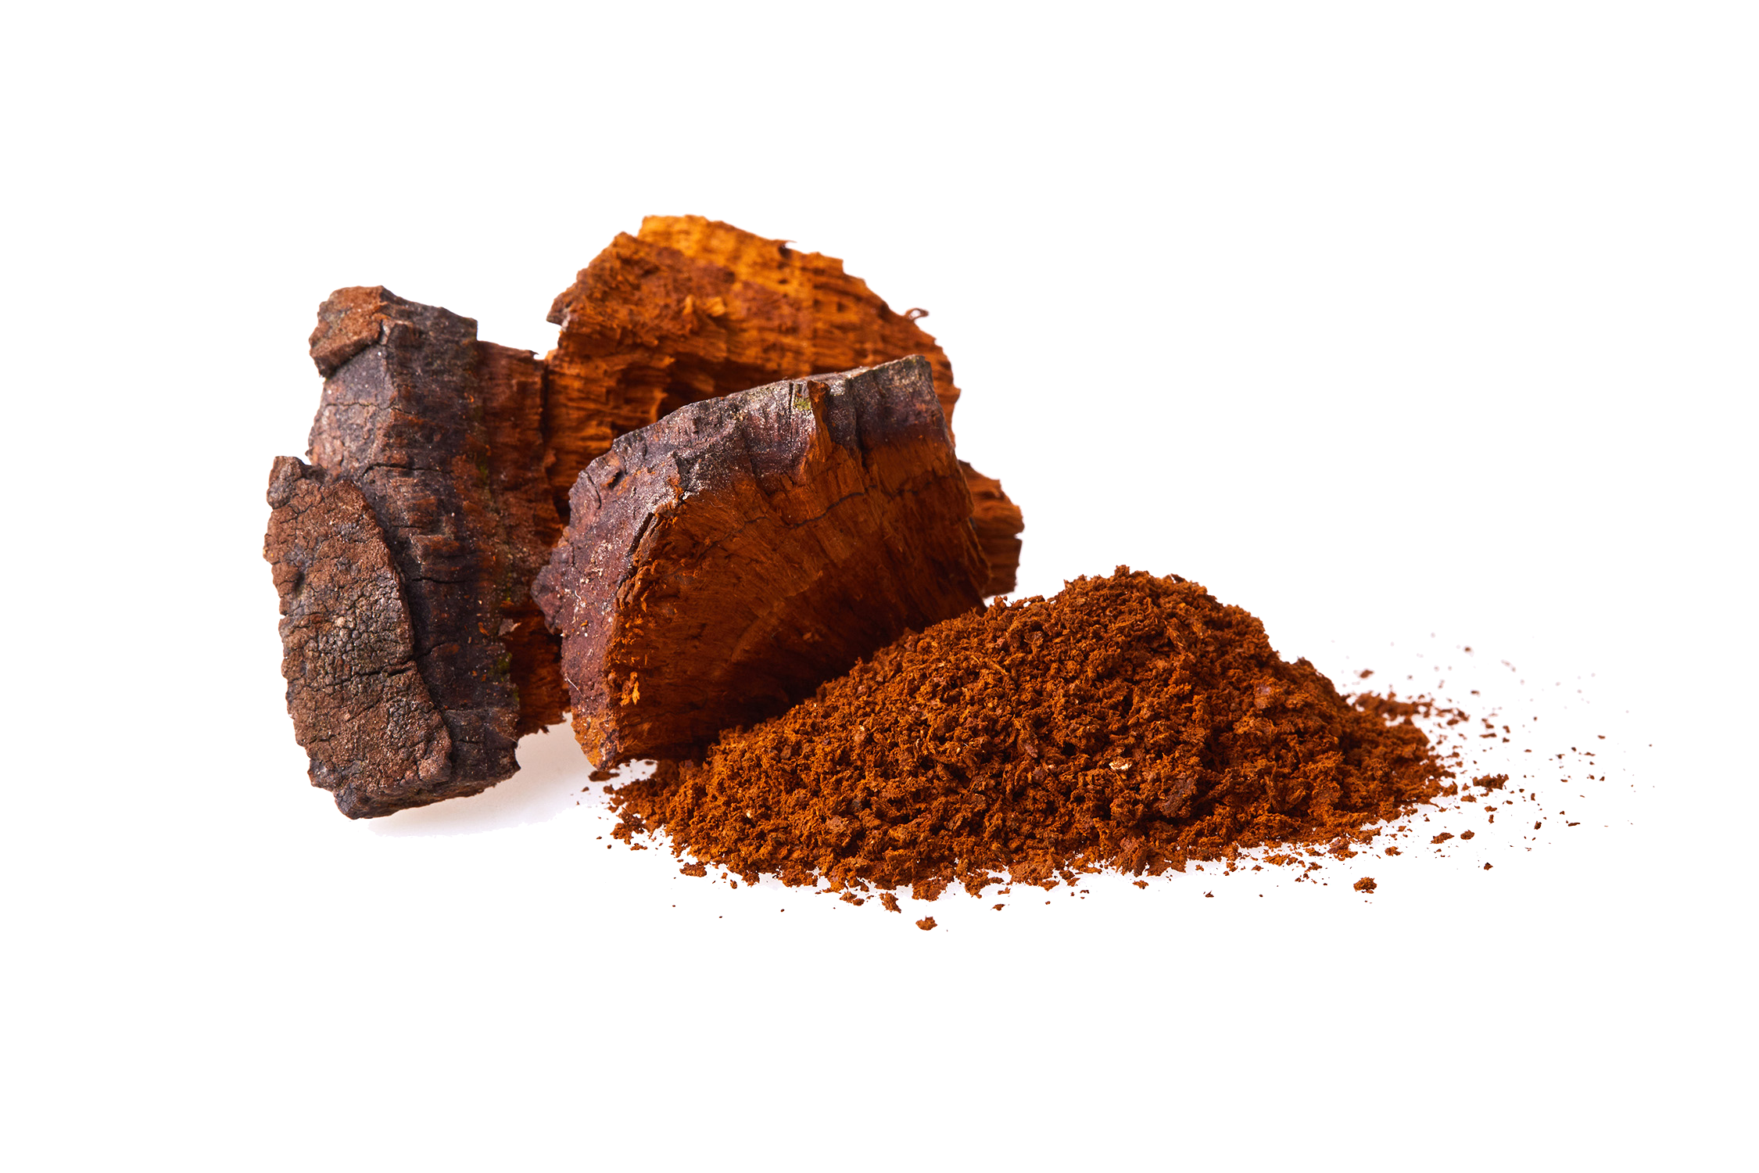
1.
NATURALEZA + CIENCIA
Raíz de Rhodiola rosea- recupera los nutrientes de la tierra y los almacena para usarlos en ciertas épocas del año.
Hongo chaga: puede crecer y desarrollarse en ambientes extremadamente fríos de hasta los -20 °C

Slide 10
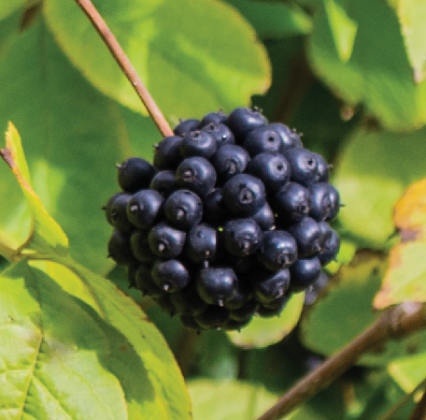
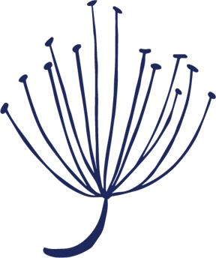
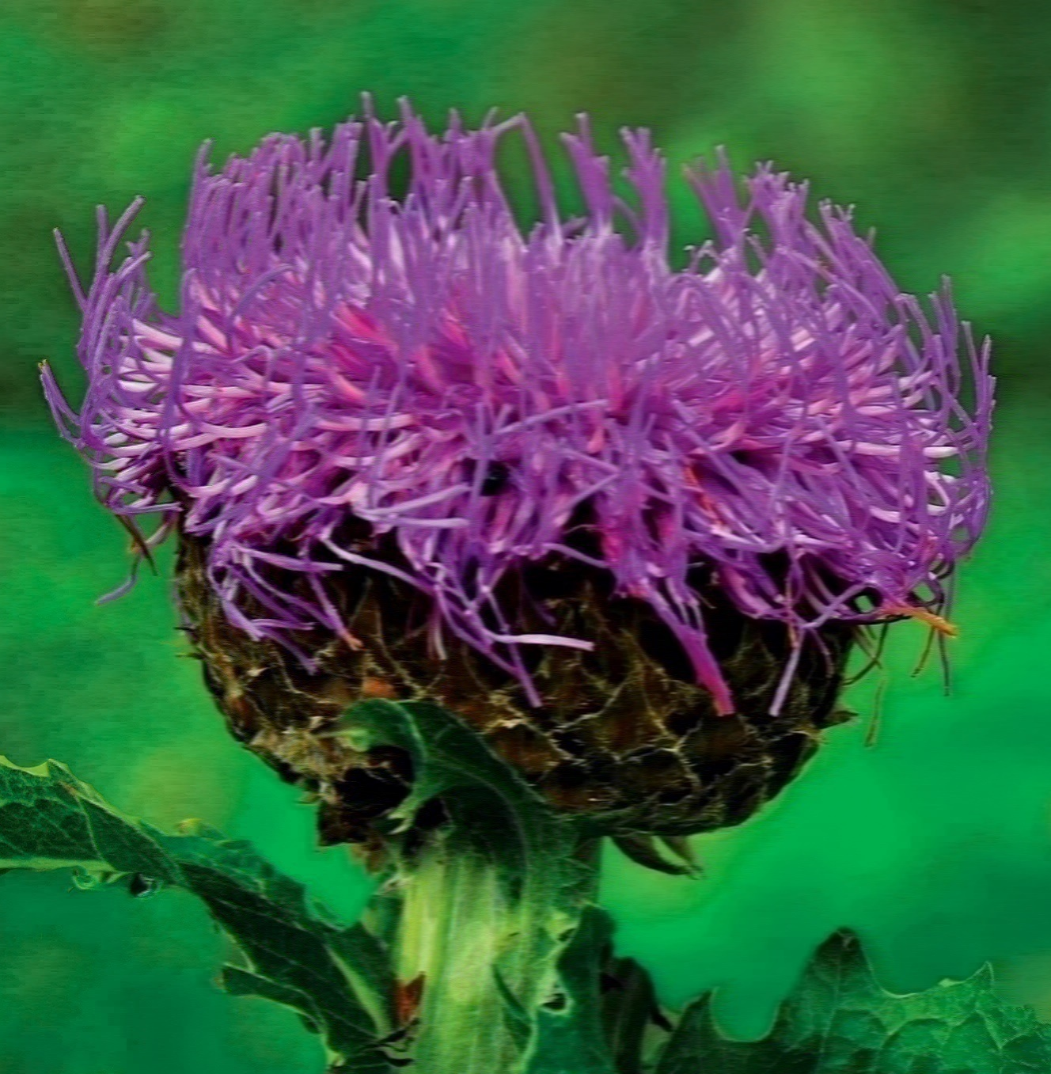
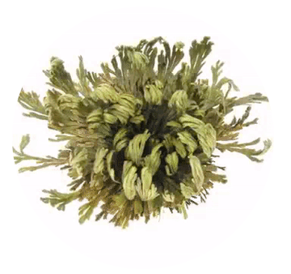
Ginseng siberiano: muy tolerante a diferentes suelos -arenosos, lodosos y arcillosos. Y se adapta a suelos ácidos, neutros y alcalinos.
Raíz de Maral: contiene una rica fuente de fitoecdiesteroides que le ayudan a resistir a su entorno.
Planta de Resurrección: vive en entornos caracterizados por la falta de agua. Cuenta con un sistema de retención de humedad que ayuda a proteger y reparar la planta.

Slide 11
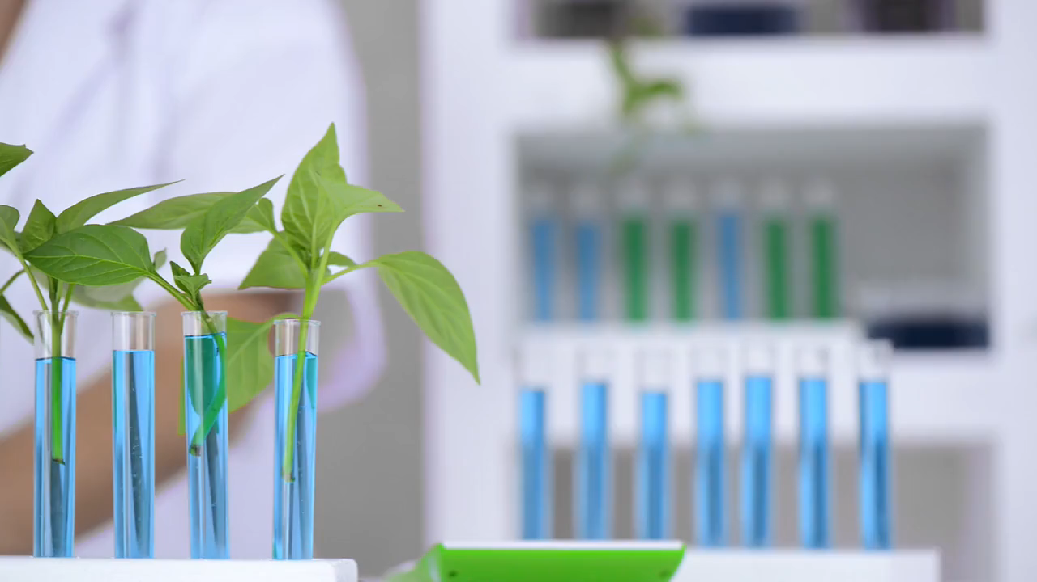

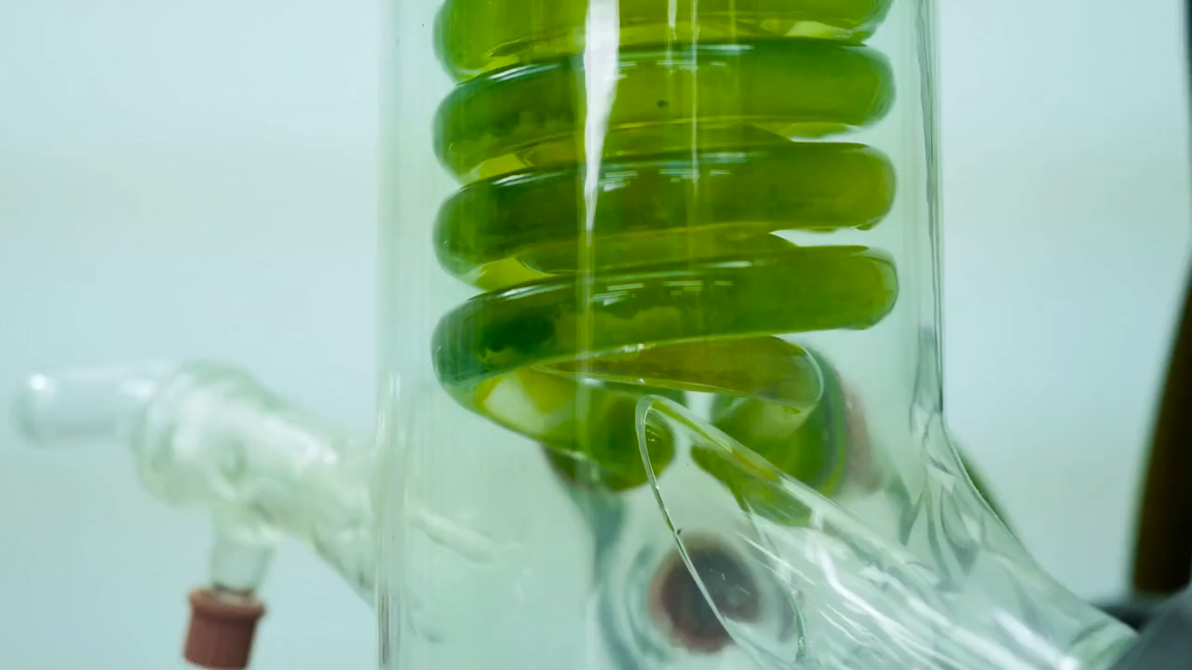
Asegurarnos de que los ingredientes que elegimos estén biodisponibles y puedan proporcionar los beneficios que deseamos.. ​
1
Procesamos nuestra mezcla de plantas bioadaptables con enzimas naturales a la temperatura de la piel.
2
¿CÓMO LOGAR UNIRLOS?
La mezcla se purifica y se filtra exhaustivamente para conservar las partes más beneficiosas y garantizar una gran calidad y eficacia.
3
El resultado de este proceso es una biodisponibilidad más alta, que permite que la piel asimile mejor los extractos.
4

Slide 12
2.
Mezcla Hydraflex
Nuestra mezcla inteligente HydraFlex es exclusiva del Celltrex Always Right Recovery Fluid.
Es una mezcla de ingredientes únicos que se adapta al entorno en todo momento para dar siempre a la piel la cantidad justa de hidratación.

Slide 13


Slide 14
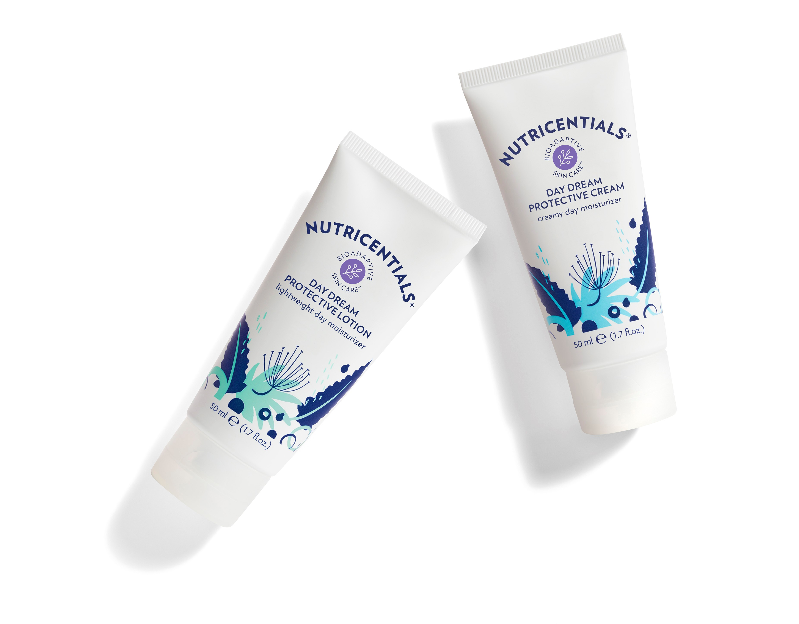
3.
PROTECCIÓN ADICIONAL CONTRA LUZ AZUL
Nuestros dos hidratantes diarios limitan los efectos negativos de los rayos UV y la luz azul sobre la piel.
Afecta a diferentes mecanismos de la piel.
Formación de melanina
Degradación del colágeno
=
Hiperpigmentación
Aparición de arrugas y flacidez.
Notes:
Para proteger aún más tu piel hemos formulado cuidadosamente nuestros dos hidratantes diarios para limitar los efectos negativos de los rayos UV y la luz azul sobre la piel.
¿Sabías que…?
Las estadísticas afirman que las personas miran su dispositivo móvil un promedio de 157 veces al día.
La necesidad de las pantallas en nuestra vida diaria significa que estamos expuestos a la luz azul más que nunca.

Slide 15
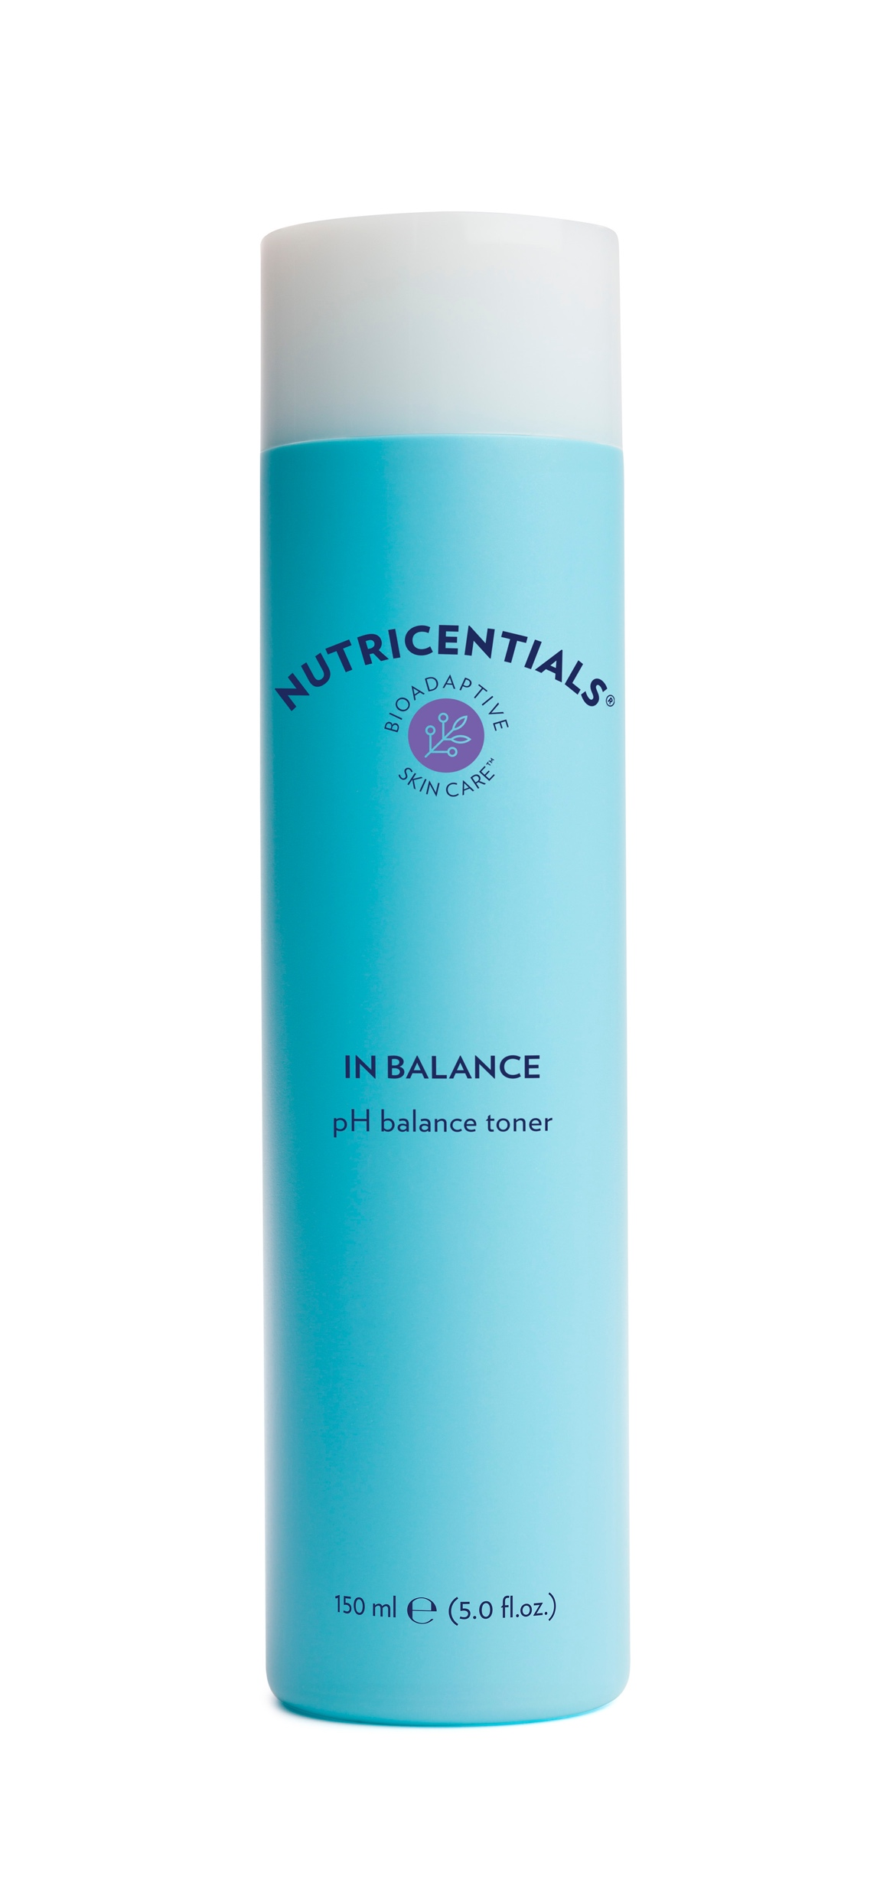
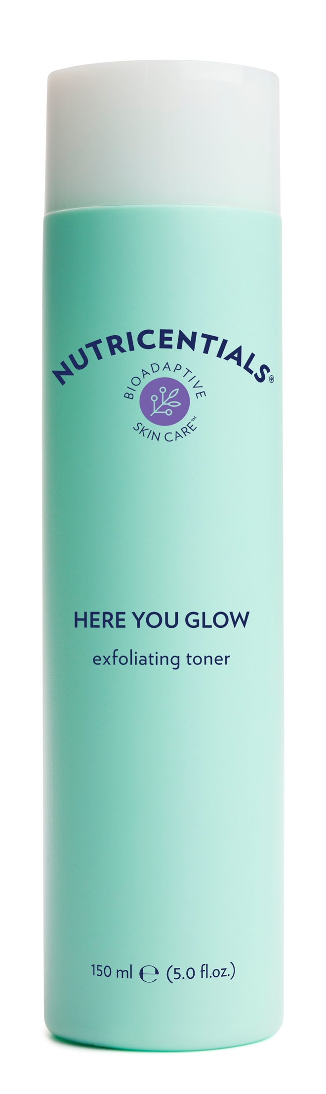
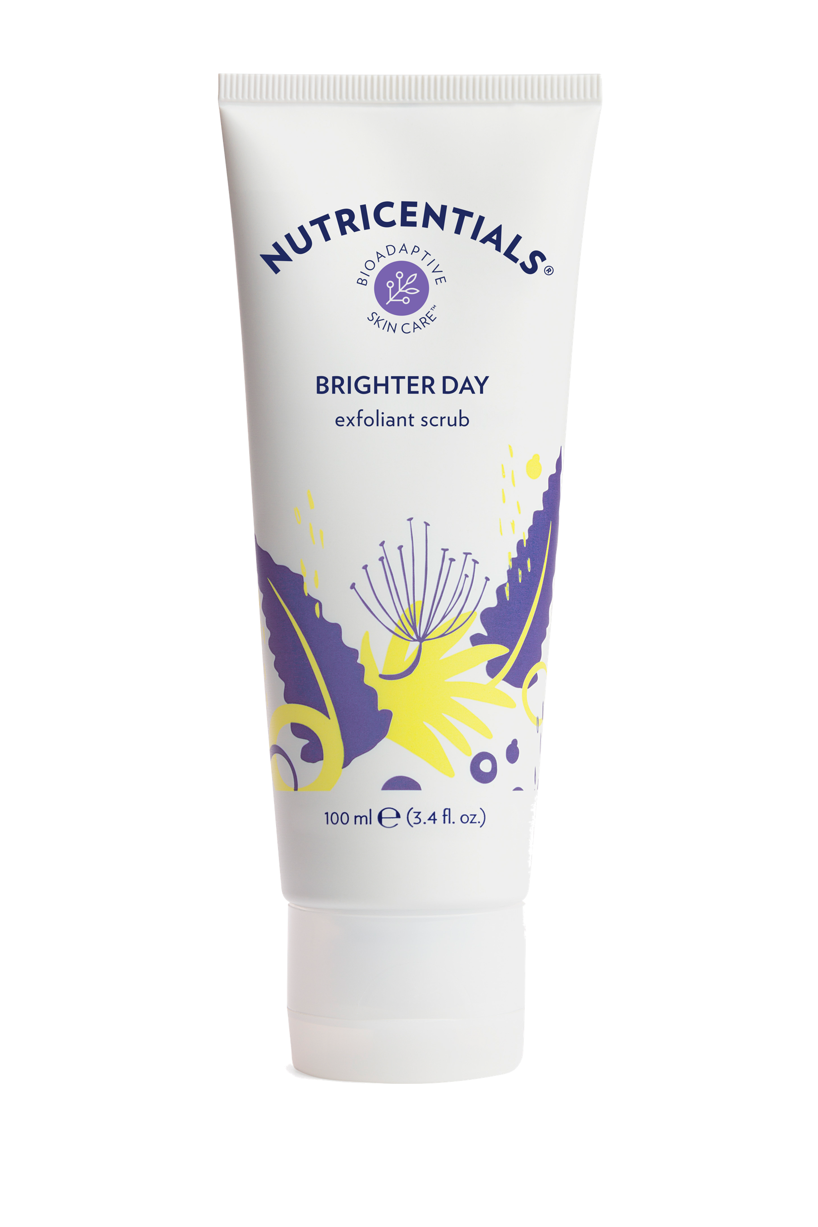
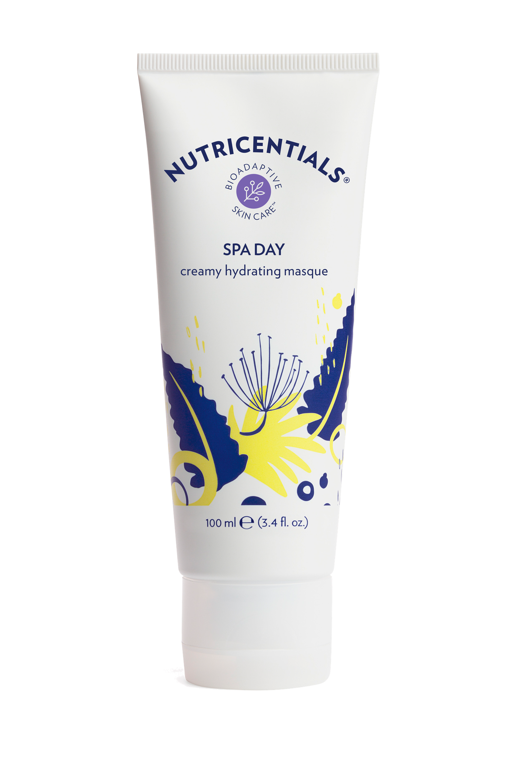
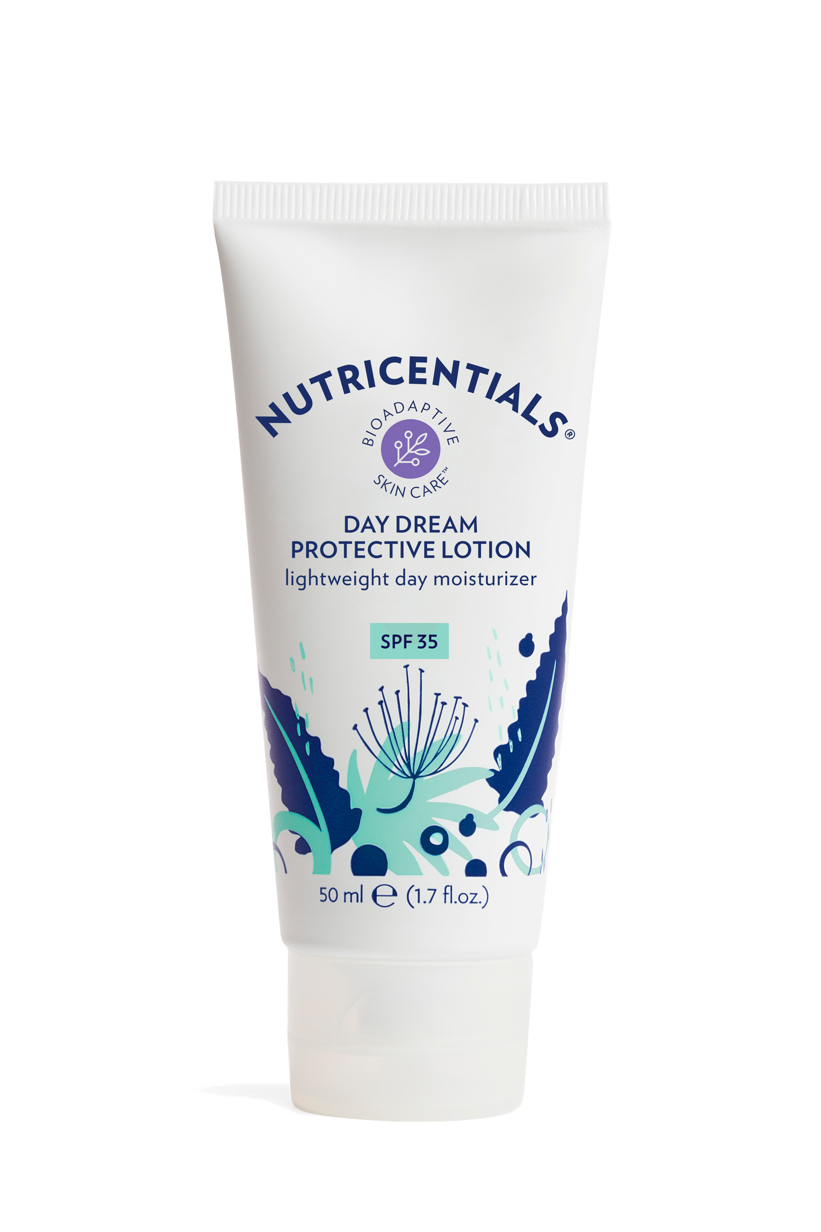
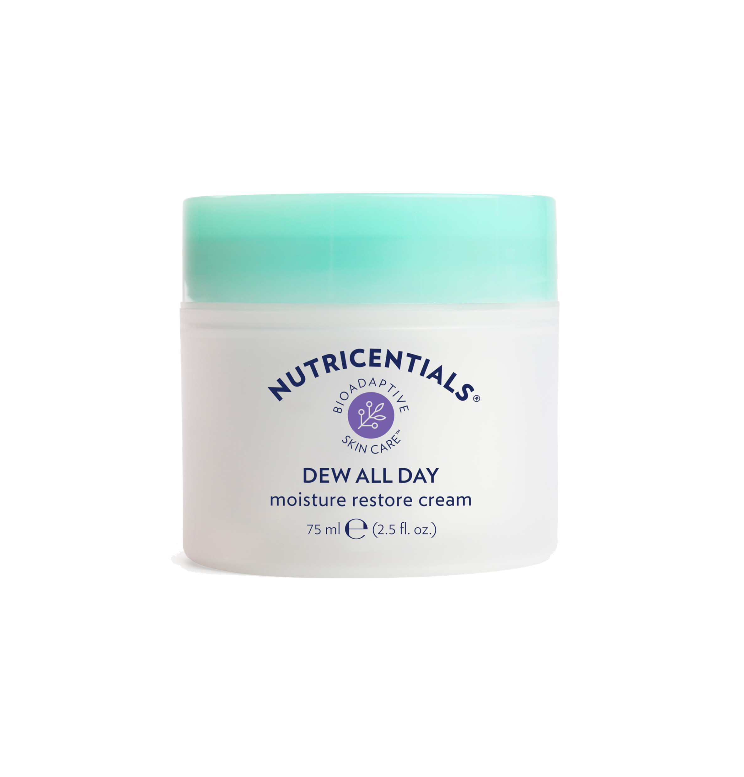
4.
SUSTENTABILIDAD
Las botellas de los productos Nutricentials están hechos 100% de plástico posconsumo reciclado y los tubos están hechos con 34-35% de plástico posconsumo reciclado (PCR). Además, más del 90% de nuestros ingredientes de palma provienen de la Mesa Redonda sobre el Aceite de Palma Sostenible (RSPO).
Botellas = hechas 100% con plástico posconsumo reciclado (PCR)
Tubos = hechos con un 34-35% de plástico posconsumo reciclado (PCR)

Slide 16
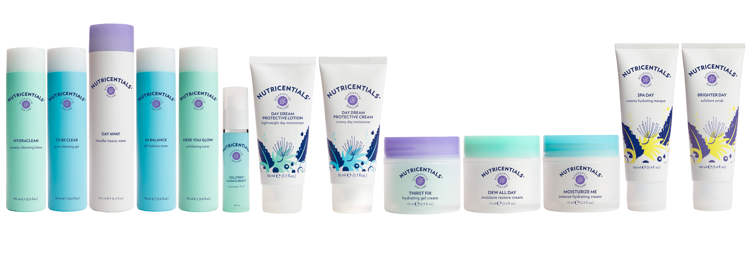
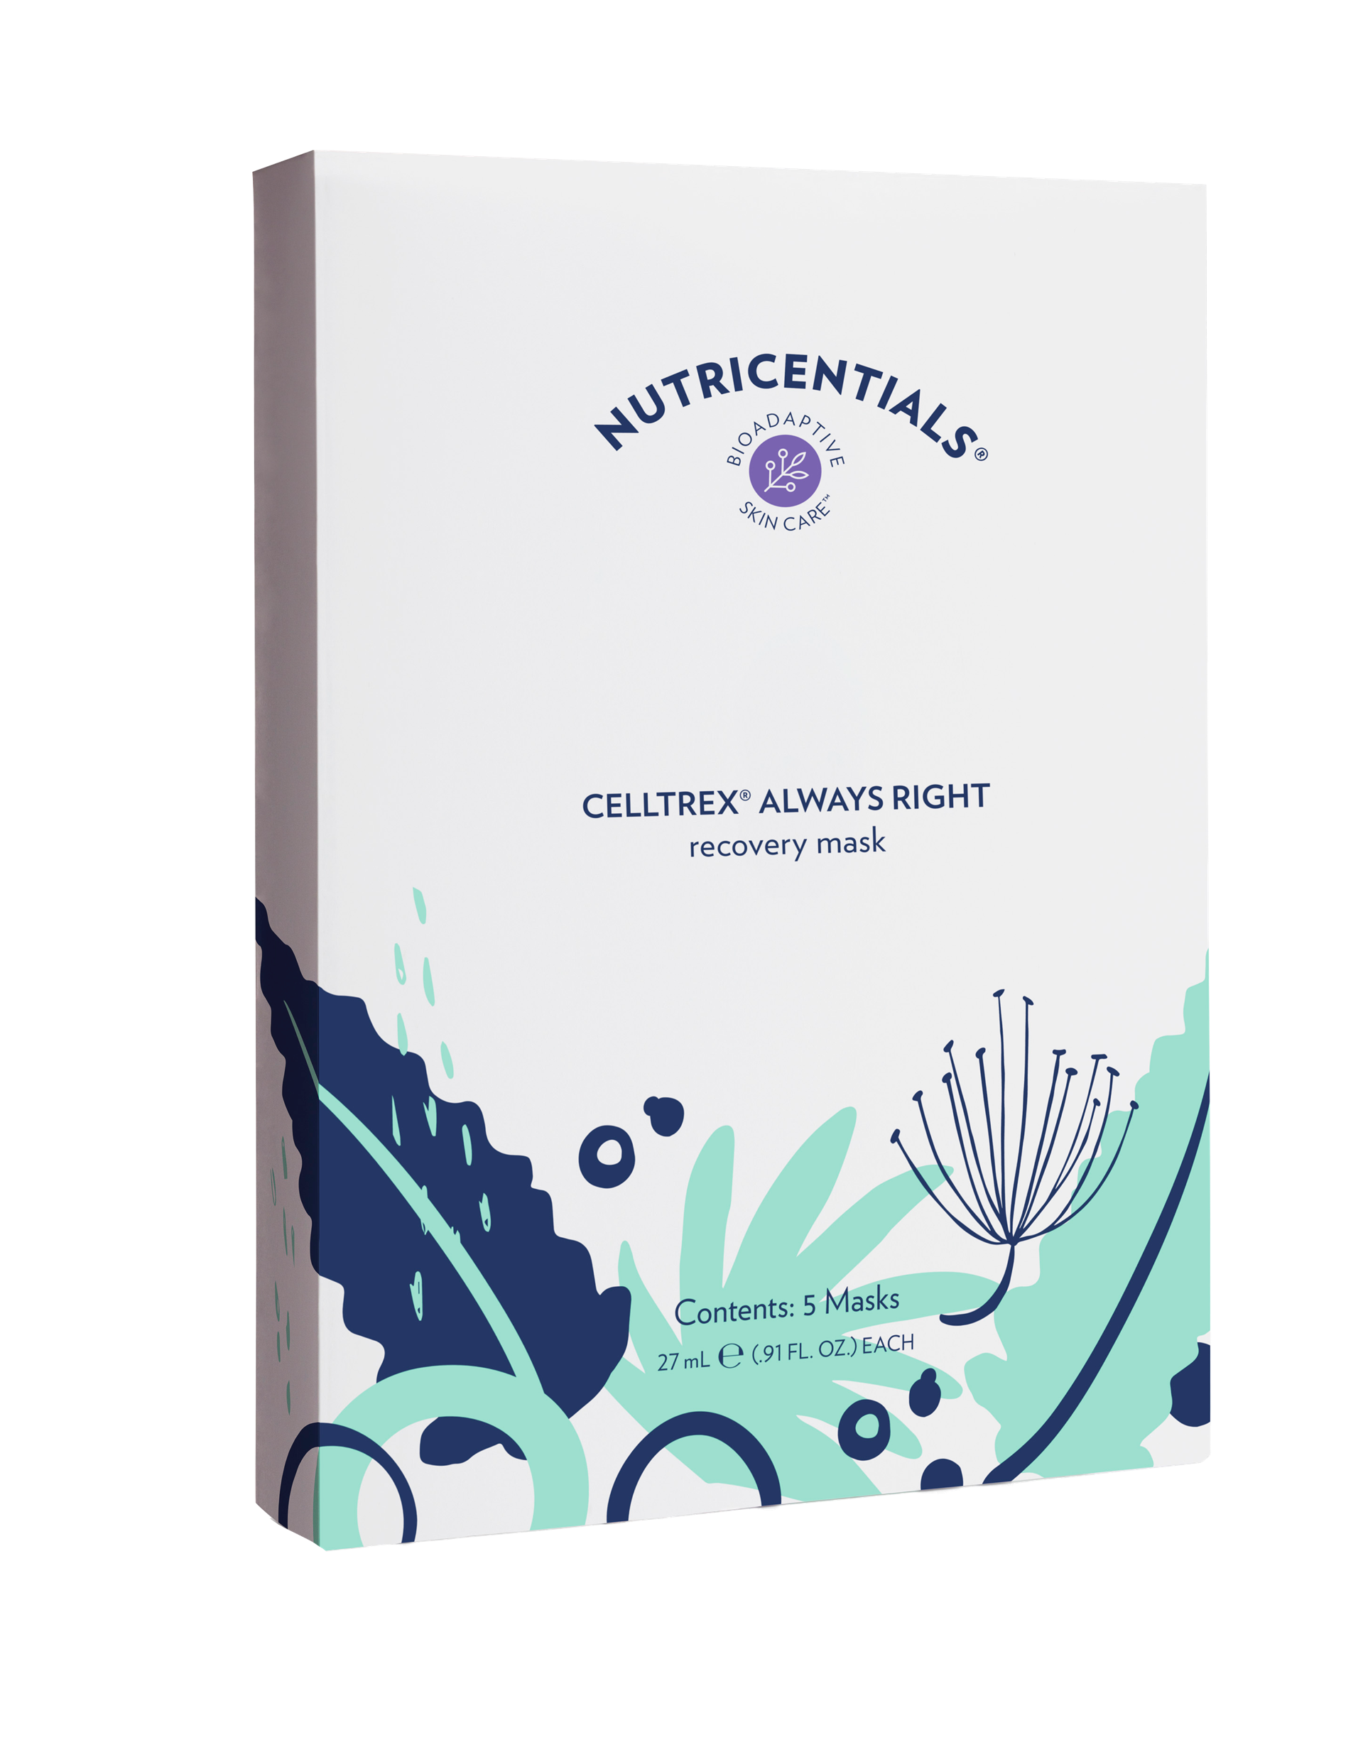
EL RESULTADO
14 NUEVOS E INCREÍBLES PRODUCTOS DE

Slide 17
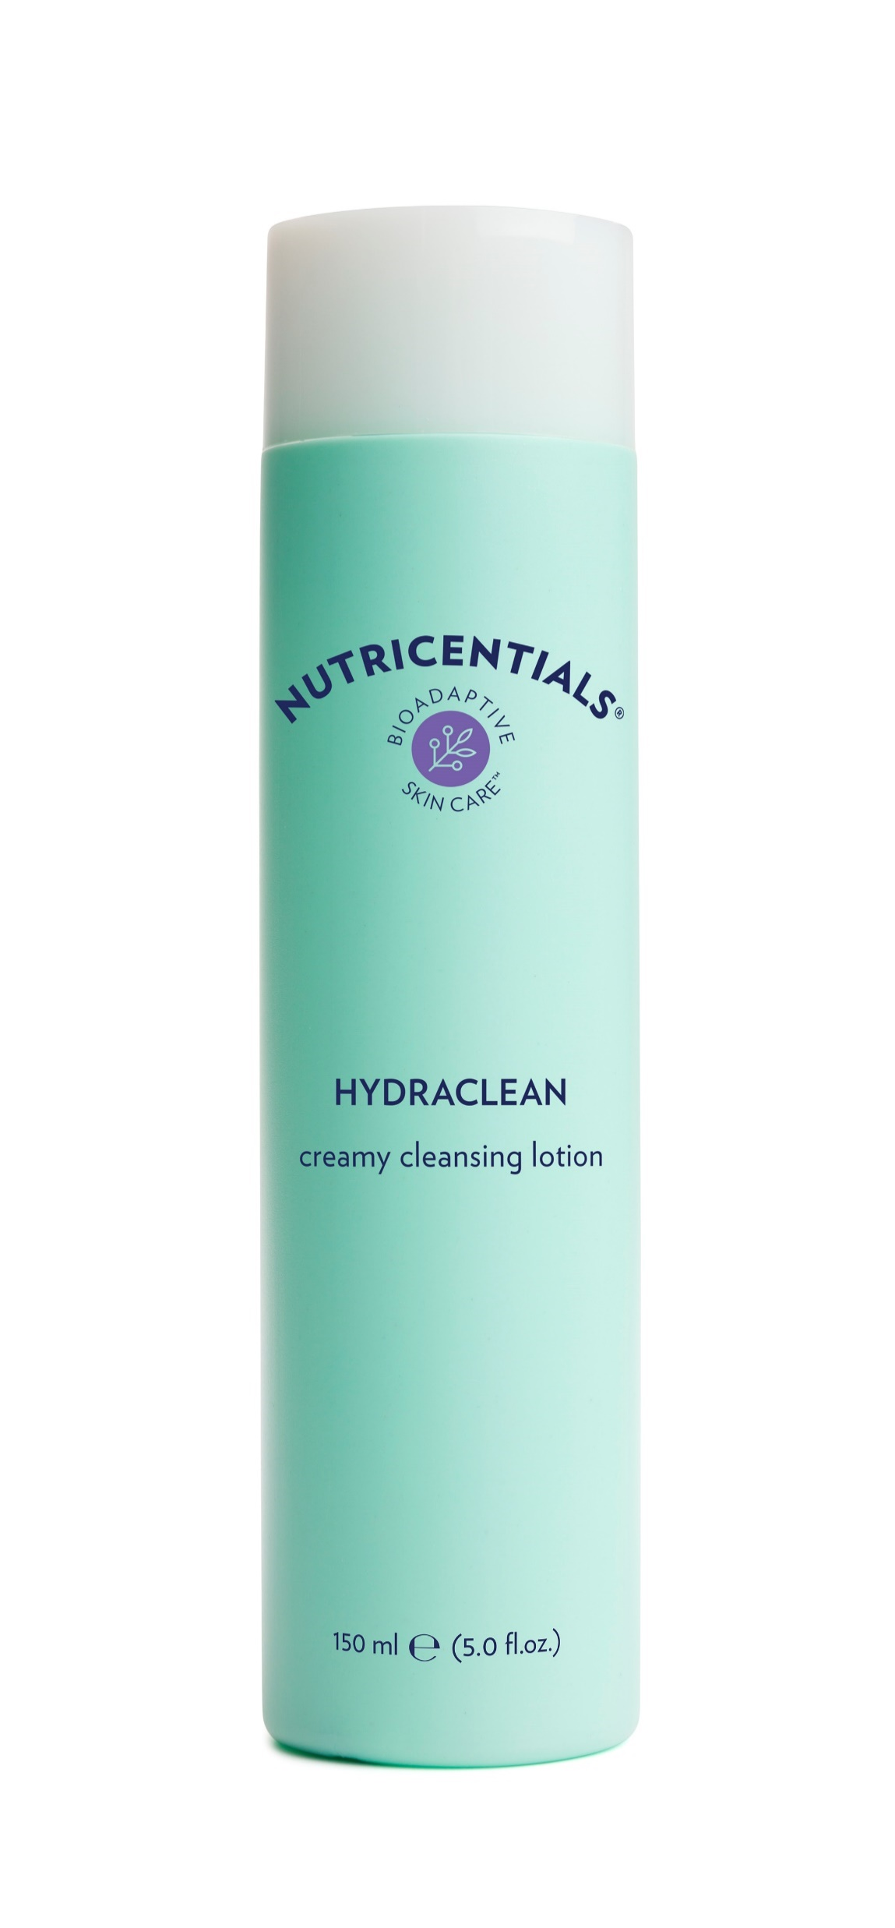

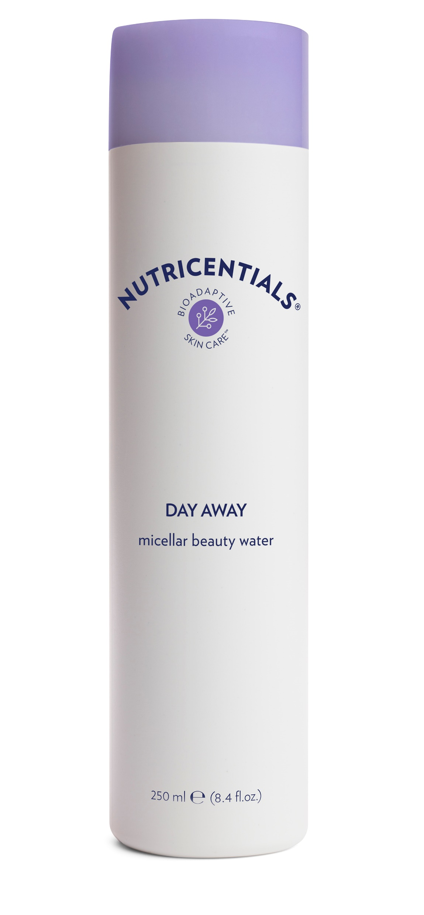
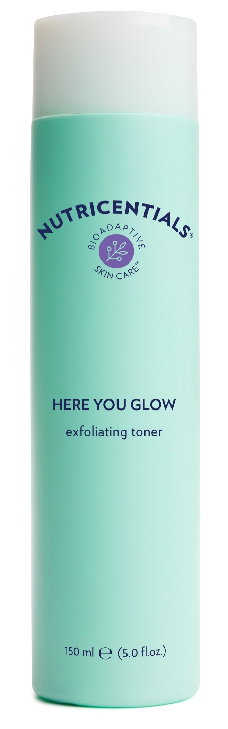

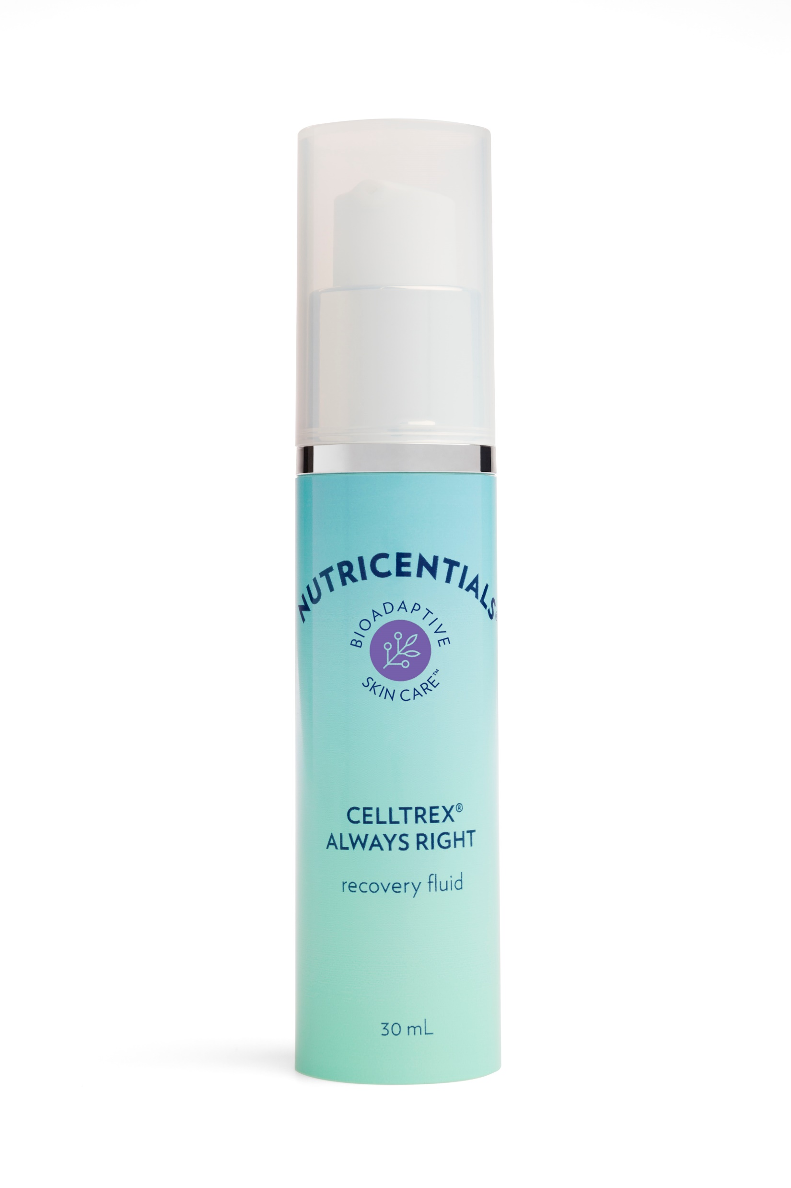
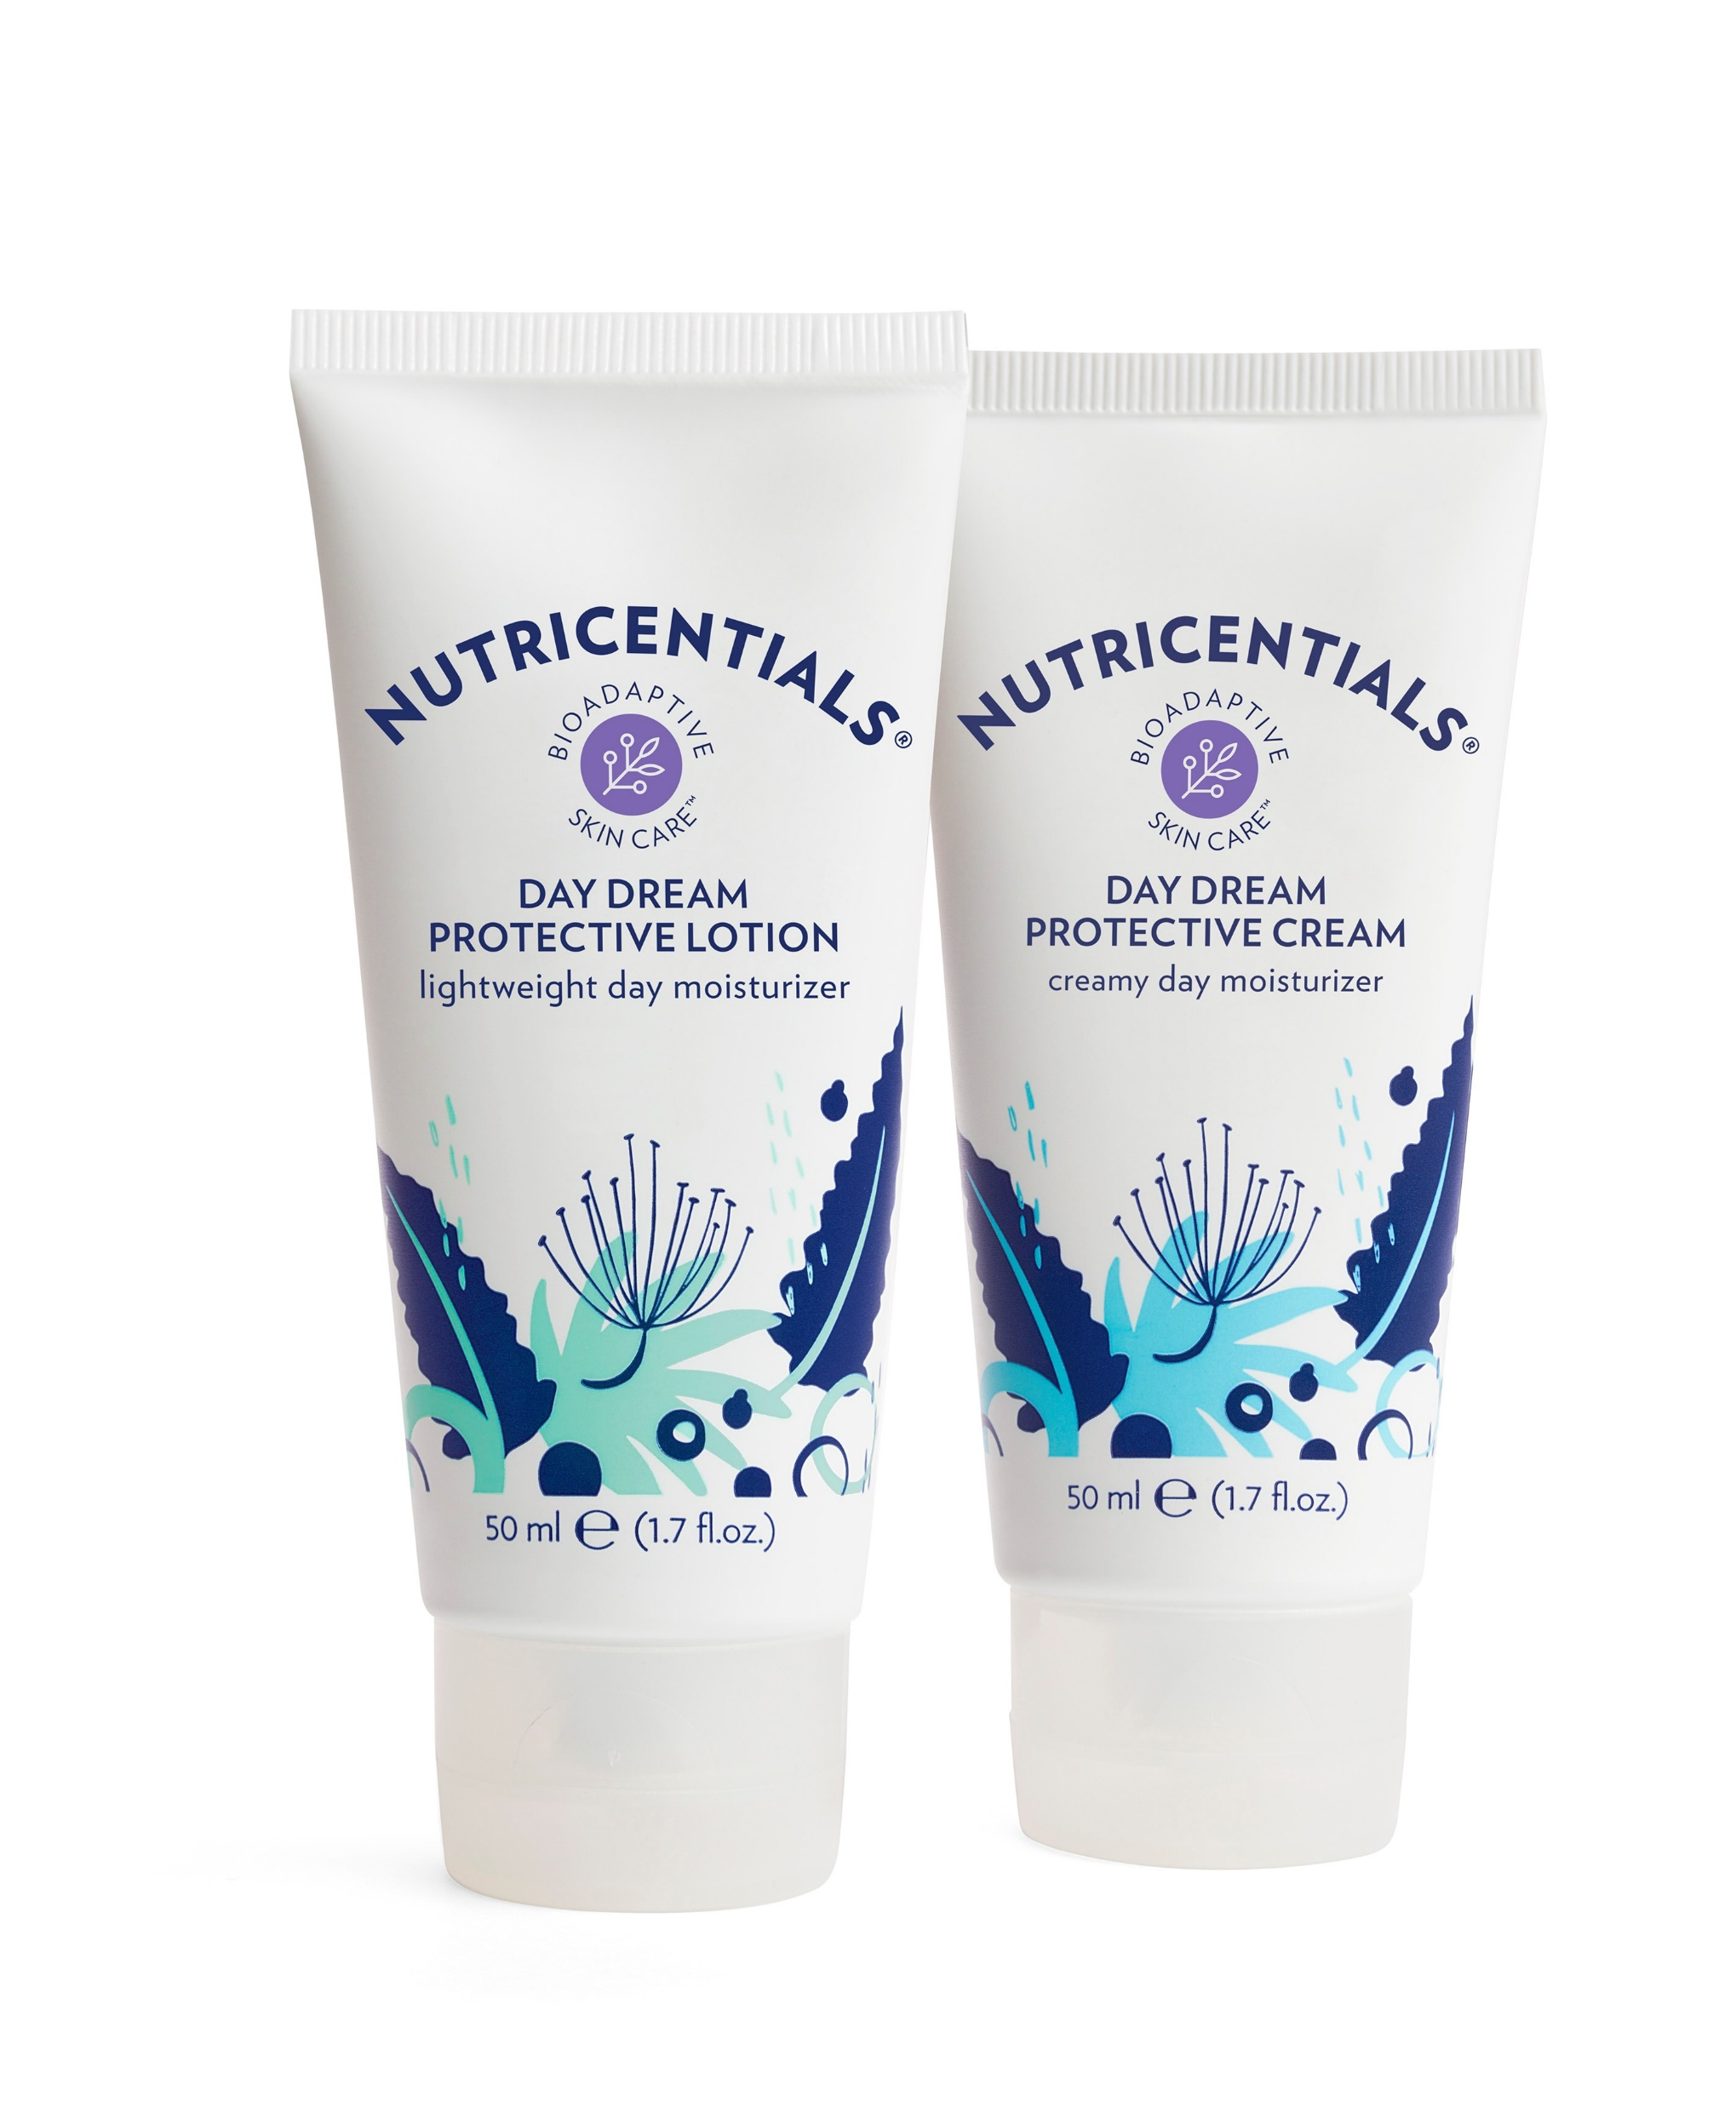
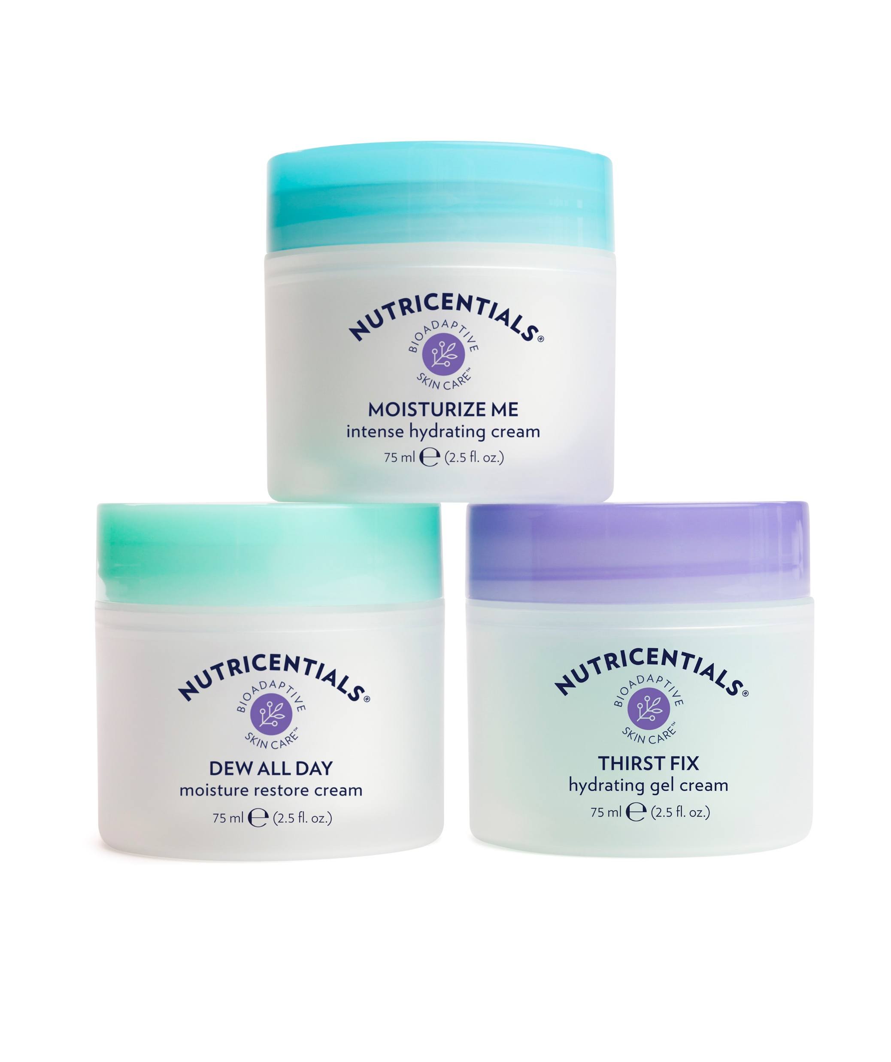





CREA TU PROPIA RUTINA DE CUIDADO DE LA PIEL
Comienza el día con nuestra rutina de limpieza doble. Empieza con la Micellar
Beauty Water para dejar tu piel limpia e hidratada.
A continuación, aplica
uno de nuestros limpiadores. Elige una textura de gel o cremosa según tus preferencias.
+
1
2
3
Luego, usa uno de nuestros tónicos para hidratar y preparar la piel.
¿Buscas un producto hidratante que te ayude a proteger tu piel contra los efectos de la luz azul?
¿Lo prefieres cremoso o ligero?
6
5
4
Levántate con una piel fresca, suave y lisa y demuéstrale al mundo quién manda con la crema de noche.
Prepara tu piel para enfrentarse a un día intenso o recárgala mientras duermes con Celltrex Always Right y
su mezcla HydraFlex.​

Slide 18
DE ANTIGUO SISTEMA NUTRICENTIALS A
NUTRICENTIALS, Cuidado de la piel bioadaptable
SI TE GUSTÓ
TE ENCANTARÁ
¿CUÁL ES LA DIFERENCIA?
Creamy Cleansing Lotion
HydraClean Creamy Cleansing Lotion
Fórmula nueva y mejorada
Pure Cleansing Gel
To Be Clear Pure Cleansing Lotion
Producto nuevo
PH Balance Toner
In Balance PH Balance Toner
Fórmula nueva y mejorada
PH Balance Mattefying Toner
Here You Glow Exfoliating Toner
Producto nuevo
Celltrex Ultra
Celltrex Always Right Recovery Fluid
Producto nuevo
Moisture Restore Day SPF 15 Normal to Dry
Day Dream Protective Cream
Creamy Day Moisturizer SPF 35
Fórmula nueva y mejorada
Moisture Restore Day SPF 15 Combination to Oil
Day Dream Protective Lotion
Lightweight Day Moisturizer SPF 35
Producto nuevo
Day Away Micellar Beauty Water
Producto nuevo

Slide 19
SI TE GUSTÓ
TE ENCANTARÁ
¿CUÁL ES LA DIFERENCIA?
Moisture REestore Intense Moisturizer
Dew All Day Moisture Restore cream
Fórmula nueva y mejorada
Night Supply Nourishing Cream
Moisturize Me Intense Hydrating Cream
Nuevo Hidratante Untuoso
Thirst Fix Hydrating gel cream
Nuevo Hidratante Ligero
Exfoliant Scrub
Brighter Day Exfoliant Scrub
Ahora con tecnología enzimática con un color natural morado claro
Creamy Hydrating Masque
Spa Day Creamy Hydrating Masque
Fórmula nueva y mejorada
Polishing Peel
Brighter Day Exfoliant Scrub
Inspirado en la Tecnología Enzimática de Polishing Peel

Slide 20
FECHAS IMPORTANTES
21 de marzo: Fecha límite para calificar como Socio Rubí
23 de marzo al 1 de abril: Socios Rubí existentes deben llenar encuestas de la distribución de kits por país.
MARZO
4 al 7 de abril: Nuevos Socios Rubí contactar a sus Gerentes de Ventas para la distribución de kits por país.
12 abril: Comienza la ventana de distribución de kits en la organización
13 de abril: Entrenamiento Exclusivo con la científica Lisa Barnes
15 de abril: Inicia la Preventa con 10 kits garantizados por 24 horas
16-19 de abril: Periodo para distribuir y vender los 30 kits adicionales (si vendiste los 10 kits en las primeras 24 horas) o para vender tus kits restantes.
ABRIL
JUNIO
14 de junio: Fecha de lanzamiento oficial de Nutricentials al público.

